Slide 1
Machine Learning (ML) AI
Christian Munch Hammervig

Slide 2
NLP
Typer NLP
Regelbaseret NLP
Neural NLP
Statistisk NL

Slide 3
Beslutninstræ
Password:
Glemt --> allerede logget ind? --> log ud i bruger profil --> tryk glemt password ved login --> gå ind på mail og klik på linket
resætte/nulstille: tryk glemt password ved login --> gå ind på mail og klik på linketskift: gå ind i bruger profil --> klik rediger --> klik skift password --> skriv det gamle password og det nye password og gentag det nye password
Login:
hvad får du af fejlmeddelser:
bruger findes ikke --> opret bruger
forkert password ---> nulstil password
Bruger:
ny bruger:
intent: opret bruger
Entities: navn, email, password (random)
[start]
mangler navn? spørg: "hvilket navn skal jeg skrive?”
mangler email? spørg: "hvilken email skal jeg bruge?”
ellers bekræft bruger oplysninger

Slide 4
NLP
Bruger
NLU
DM
NLG

Slide 5
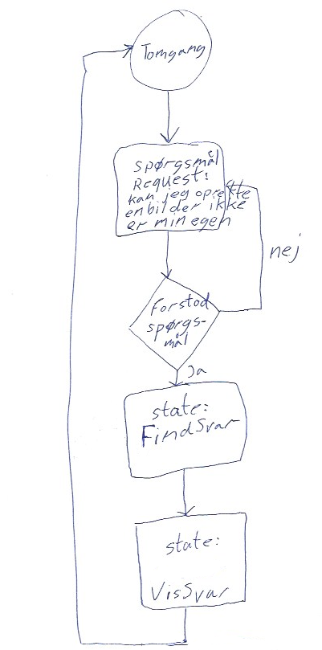
Statemachine
Tomgang
State: Spørgsmål
Nej
Forstod spørgsmålet
Ja
State: YderligereInfo
State: VisMuligheder
State: Bekræft

Slide 6
Hukommelse
Typer hukommelse
Korttidshukommelse
Langtidshukommelse
Global kontekst

Slide 7
Hvorfor hukommelse
ChatGPT
ClaudeAI

